Slide 1
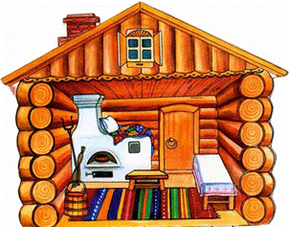
Мини-Проект «Русская изба» Возрастная категория: дети 6-7 лет (группа компенсирующей направленности)
МАДОУ ЦРР – «Слободо-Туринский детский сад «Солнечный»
Выполнили: Коркина Л.П., воспитатель
Клишина Е.А., педагог-психолог
с.Туринская Слобода, 2022 г.

Slide 2
Цель проекта: Создание условий для социально - нравственного развития и патриотического воспитания детей старшего дошкольного возраста с ОВЗ
Задачи :
Формировать представления о строении русской избы, о ее внутреннем и внешнем убранстве. Создание в воображении ребенка целостных образов прошлого и настоящего жилища человека, развитие исследовательских навыков воспитанников, поддержка детской инициативы.
Познакомиться с разнообразием предметов домашнего обихода, их названиями и назначением.
Развивать познавательный процесс, речь, творческие способности детей.
Привлечь родителей в творческо - образовательный процесс.
Сохранить и передать детям культурное наследие предков.

Slide 3
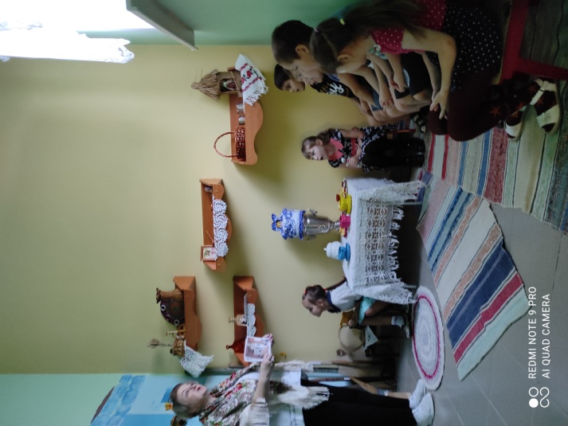
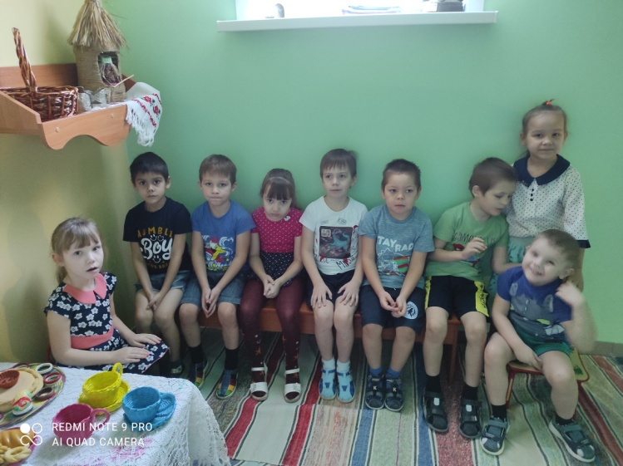
Этапы проекта:
1. Подготовительный этап.
- Постановка проблемы «Для чего необходимо знать историю жилища человека?».
- Беседа «Что такое русская изба?»
- Рассказ «Как строили дом на Руси»

Slide 4
2. Практический этап.
- Беседа с детьми « Как жили раньше?»
Просмотр альбома «Старинная одежда»
НОД «Познавательное развитие» «Путешествие по русской избе»
Отгадывание загадок по теме
Рассматривание старинных предметов домашнего быта
Просмотр альбома «Русская изба»
Чтение энциклопедий, подбор детской художественной литературы.
Д.И. «Построй избу», «Укрась избушку узором», «Составь узор».
Заучивание песни « Калинка»
Беседа: «Дом, в котором мы живем»
Чтение художественной литературы Ю. Дорожин «Как жили наши предки»
Русская народная игра «Золотые ворота»
Посещение Слободо - Туринского краеведческого музея
Консультация для родителей: «Мини - музей в детском саду»

Slide 5
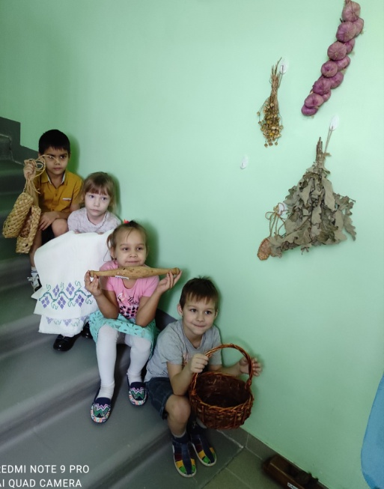
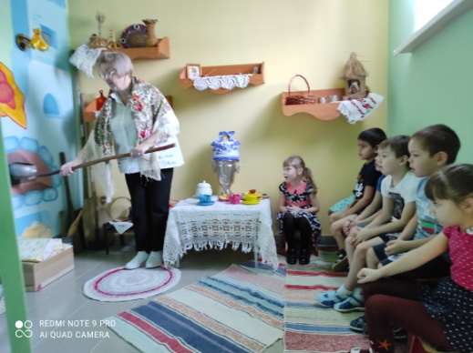
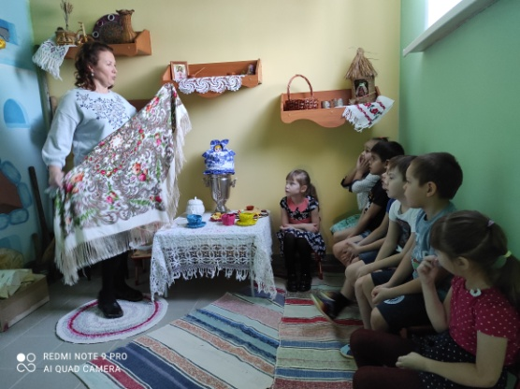
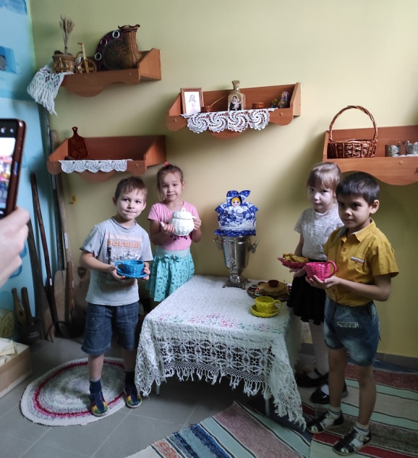

Slide 6
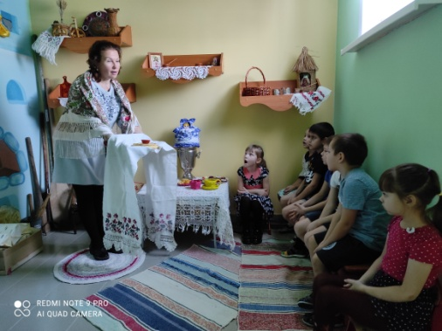
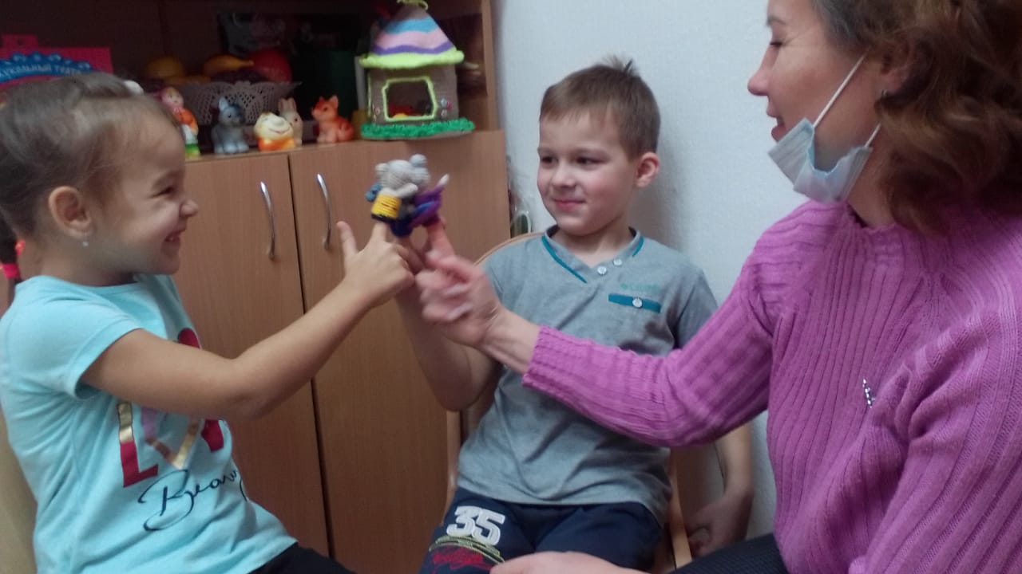
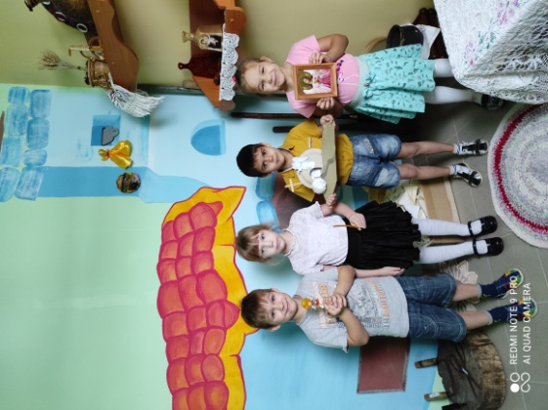
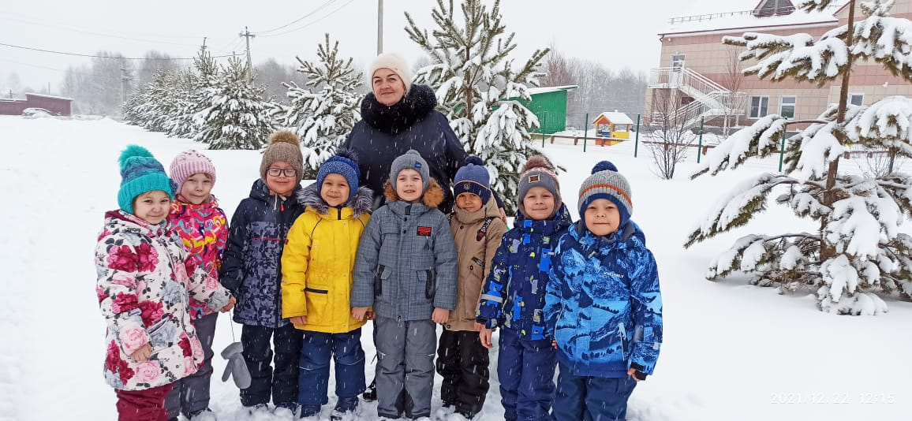

Slide 7
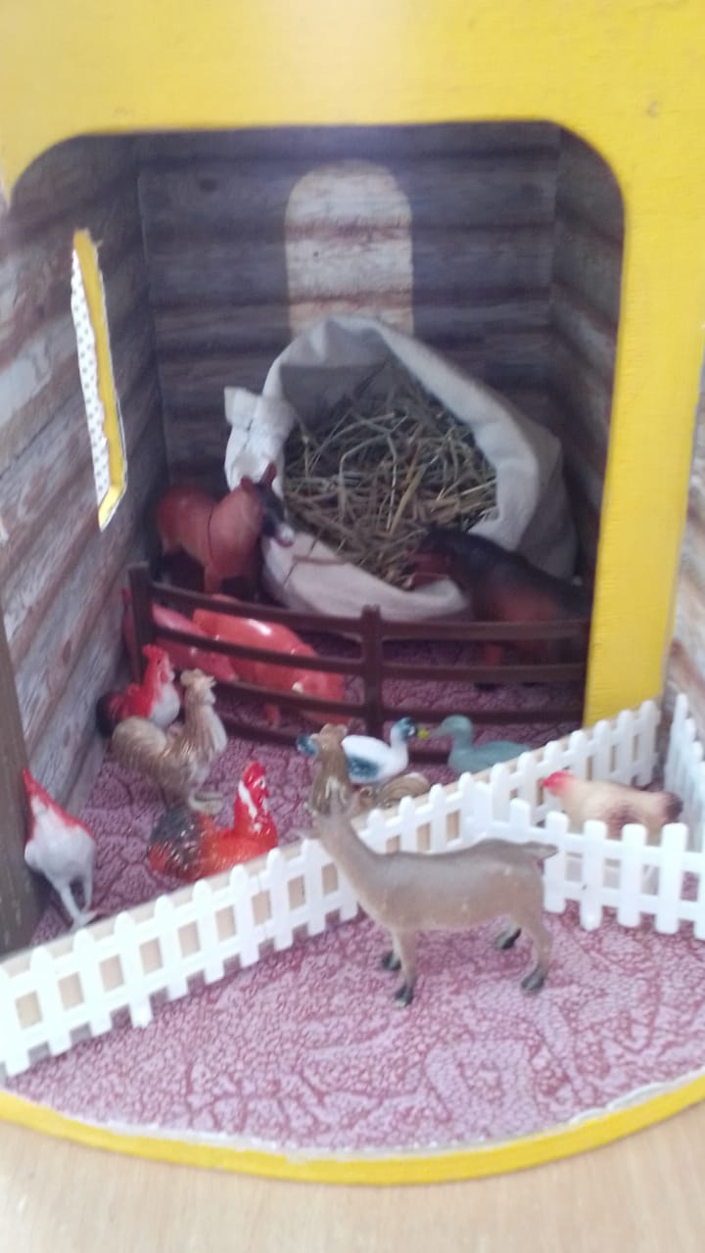
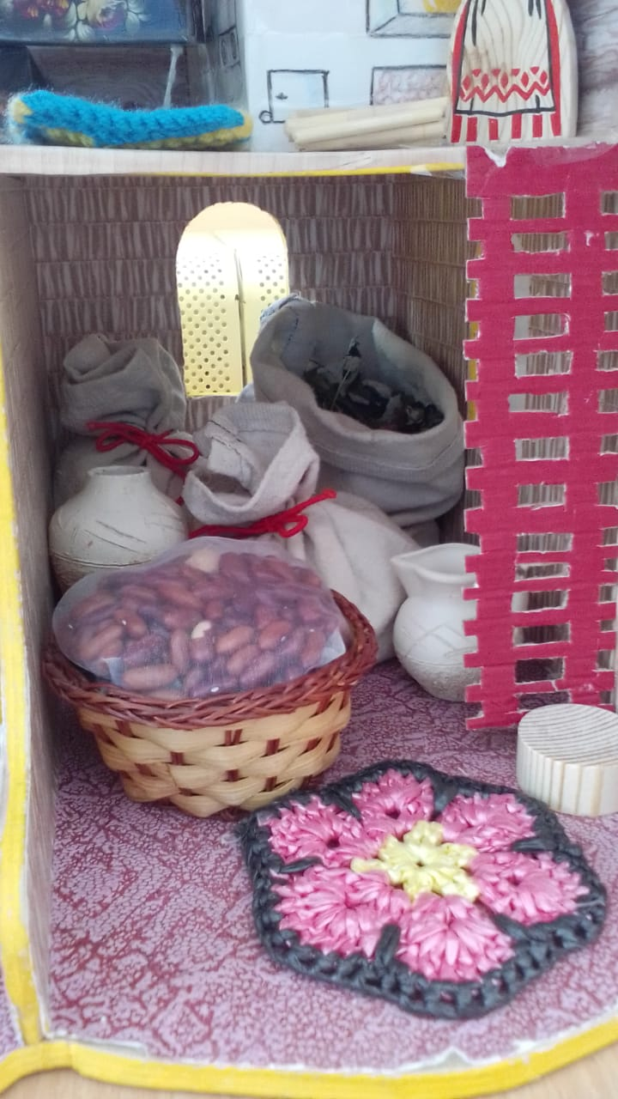
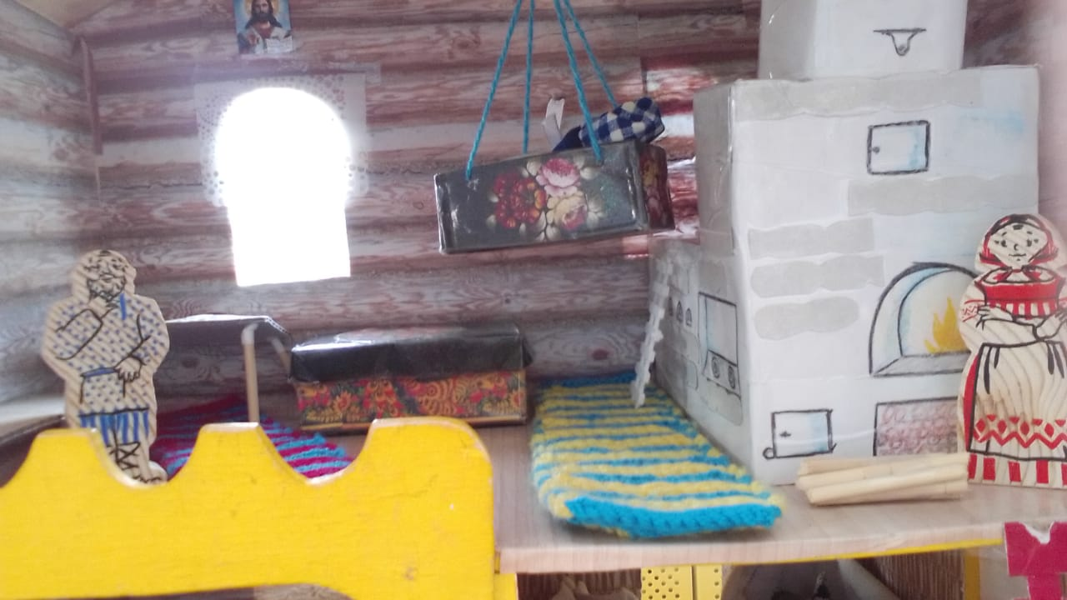
3. Заключительный этап
Презентация проекта
Мини-макет «Русская изба»

Slide 8
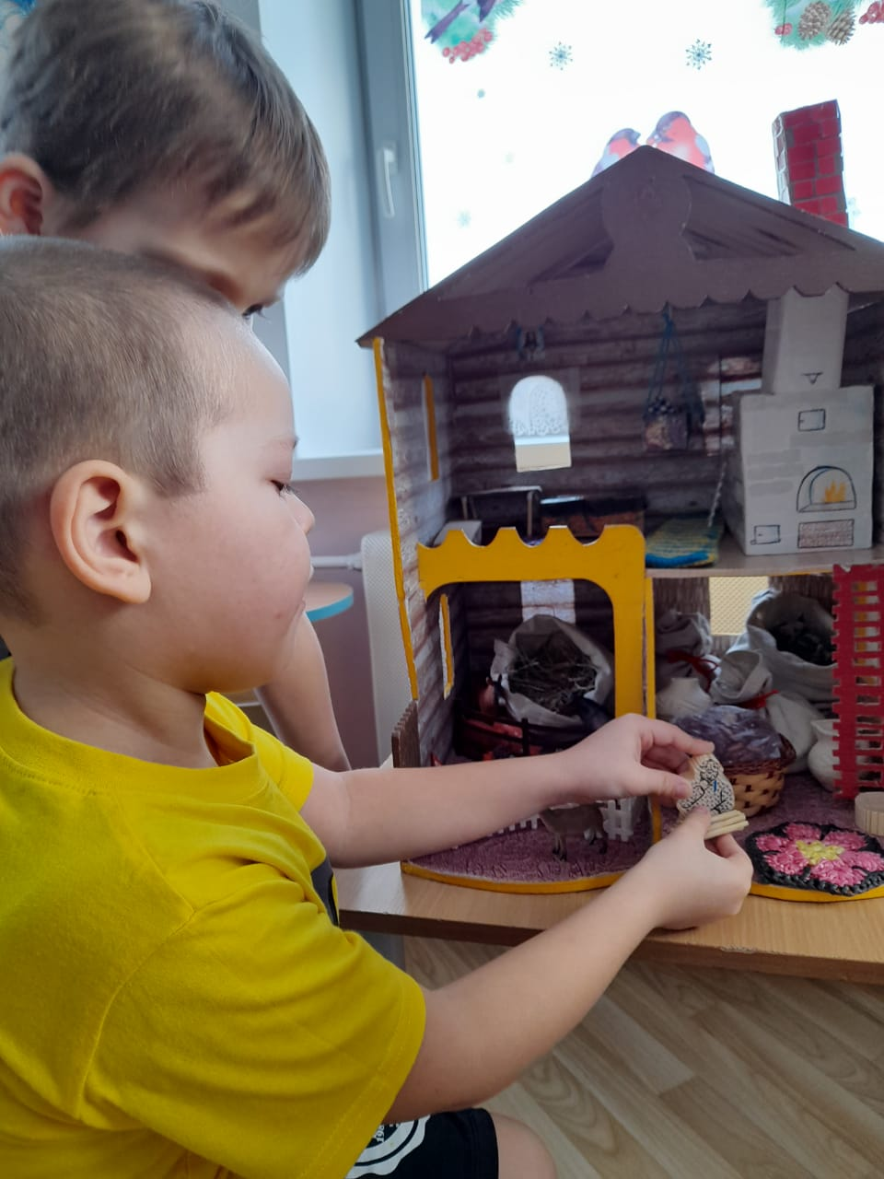
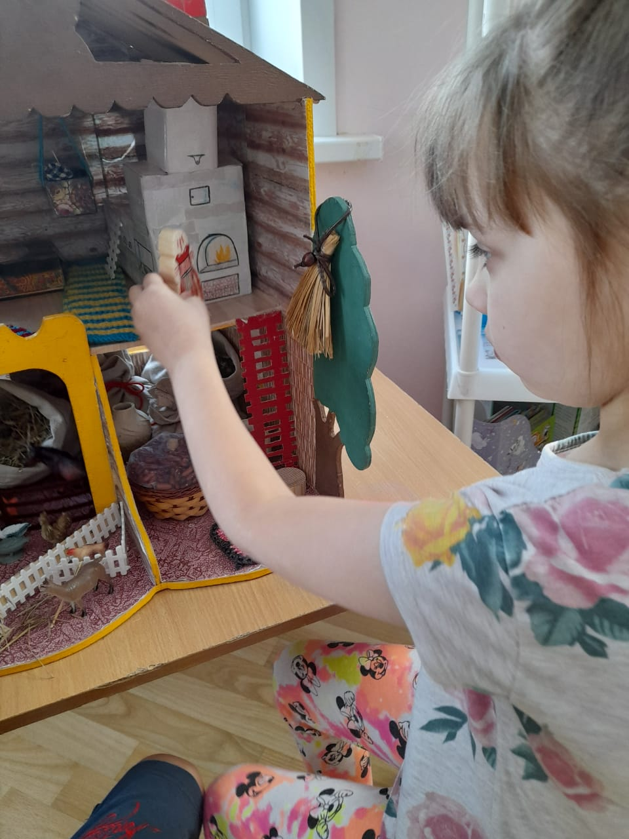
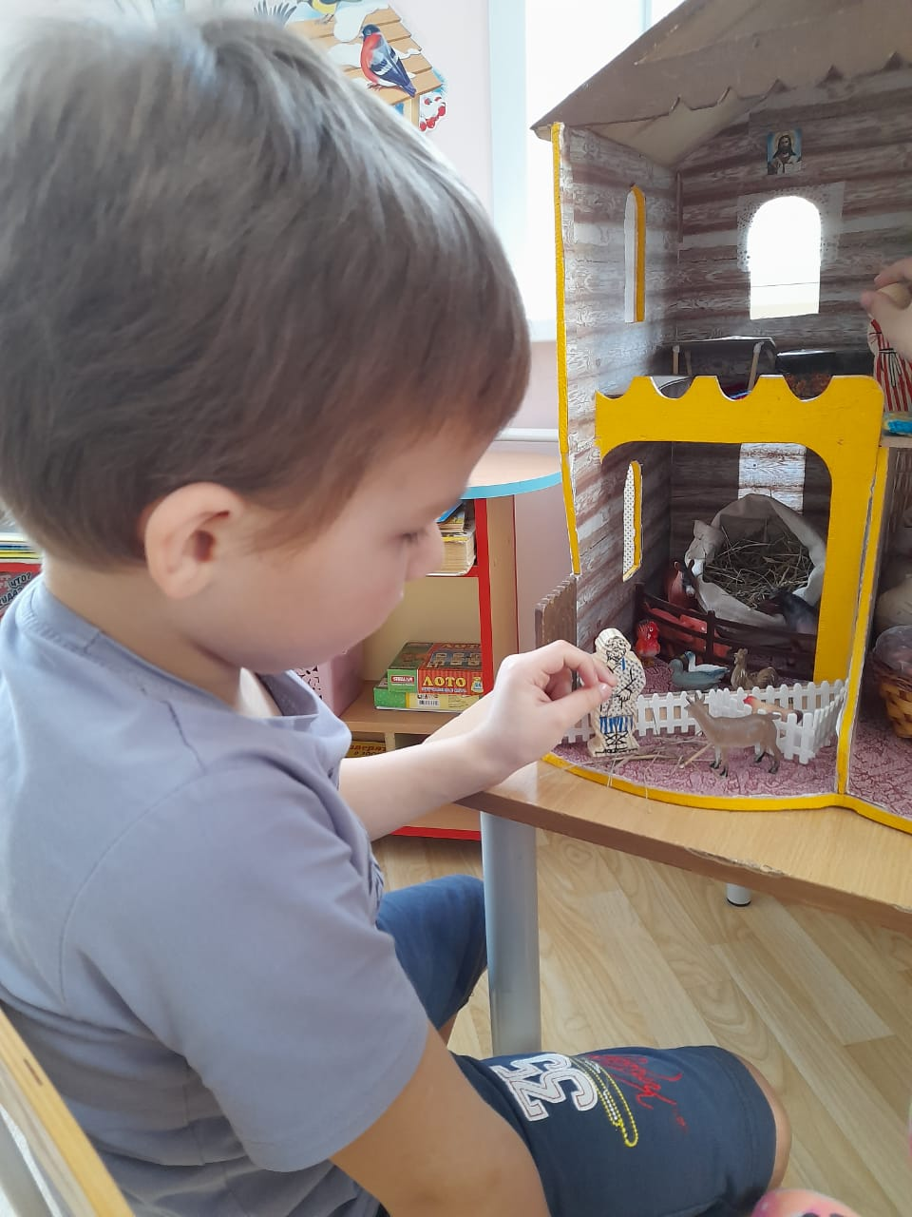

Slide 9
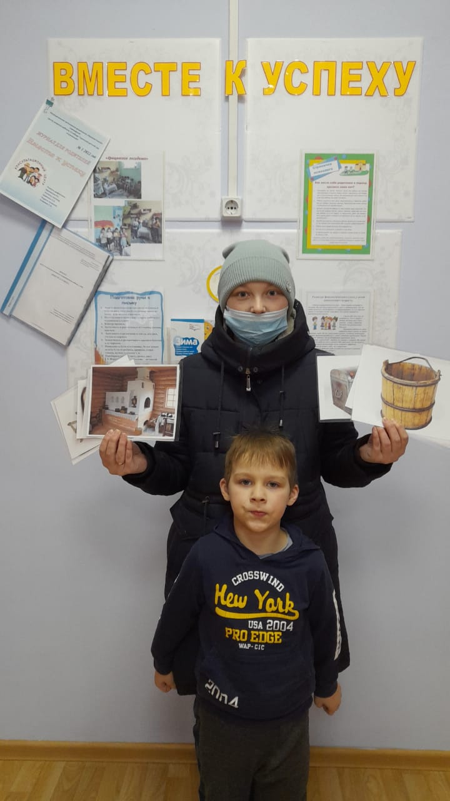
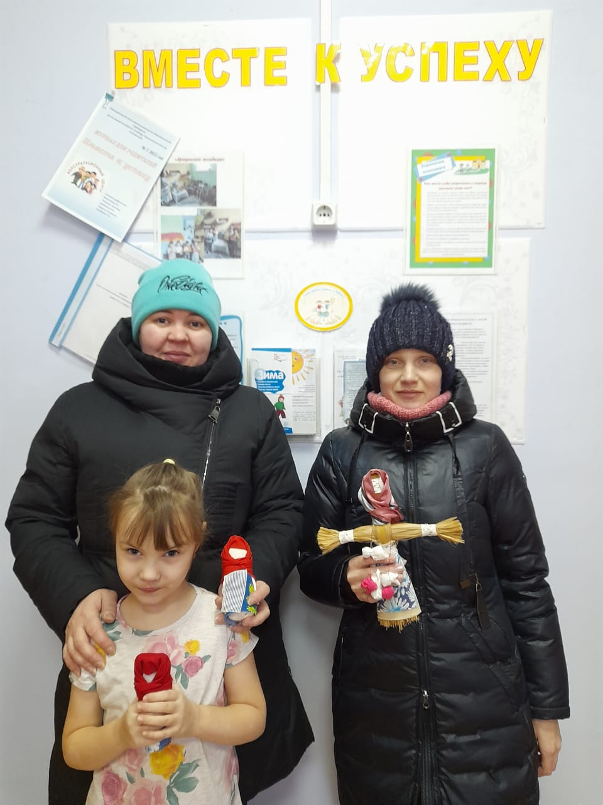
Формы работы с родителями
Консультация для родителей «Мини музей в детском саду»
Привлечение родителей к совместному творчеству над альбомом
«Русская изба»

Slide 10
По итогам проекта: - Повысился уровень осведомленности дошкольников об устройстве русской избы; - Дети познакомились с разнообразием предметов домашнего обихода, их названиями и назначением. - В результате проектной деятельности дошкольники приобщились к истокам традиционной культуры, стали более лучше понимать и принимать народные игры, обычаи, традиции. - Ближе познакомились с культурой и бытом наших предков. Продукты проектной деятельности: - Создание альбомов: «Старинная одежда», «Русская изба». - Создание картотеки песен и стихотворений, картотеки пословиц и поговорок. - Мини - макет «Русская изба» - Презентация о проекте.

